Slide 1


دعم التعلمات الأساس
– اللغة العربية –
المستوى
الثاني
المسار 2
لبنة كلمة
الحصة 3
نسخة تجريبية خاصة بمؤسسات الريادة غير نهائية
- نسخة قيد التطوير -

Slide 2


خاص بالأستاذ(ة)
توجيهات لاستعمال العرض
شرائح خاصة بالأستاذ(ة)
إرشادات للشروحات والتعليمات التي يجب على الأستاذ(ة) قولها
أمثلة على التوجيهات للأستاذ(ة)
يطلب من التلاميذ قراءة الكلمات

Slide 3


في نهاية حصة اليوم، سيكون 80% من المتعلمين على الأقل قادرين على:
توظيف معجم بسيط مرتبط بالقرية؛
قراءة سلسلة كلمات وجمل.

Slide 4








أيقونات توجيهية
هذا النشاط مرتبط بتوظيف الألواح.
المناولة والألعاب
العمل الجماعي
العمل الثنائي
عمل فردي على الكراسة
أصغي إلى أستاذي وألاحظ ما يفعله.
أُحَضِّرُ لوازمي المدرسية قبل بداية الدرس.
العمل في مجموعات صغرى

Slide 5



العدة اللازمة للحصة
الدفتر
اللوحة
الكراسة

Slide 6

هيكلة الحصة
 |  | افتتاح الحصة: تعلم سلوك اليوم: الاستماع وأخذ الكلمة
 |  | نشاط اعتيادي: إملاء كلمات: التاء المبسوطة/ المربوطة
 |  | تحدث وإغناء المعجم: تحدث عفوي: درس سارة المهملة
 |  | أنشطة القراءة والكتابة: قراءات فردية أنشطة الكراسة
 |  | لعبة: - لعبة سلة الكلمات
 |  | اختتام الحصة: - تذكير بالواجبات المنزلية
03 دقائق
07 دقائق
15 دقيقة
35 دقيقة
10 دقائق

Slide 7
1
افتتاح الحصة
الاستماع وأخذ الكلمة

Slide 8

مرحبا بكم، سننطلق في حصة اللغة العربية.
سلوك اليوم: الاستماع وأخذ الكلمة

Slide 9




لكي أحسن من سلوكي داخل القسم يجب:
أَسْتَمِعُ جَيِّدًا لِتَعْليماتِ أُسْتاذي؛
أَسْتَمِعُ جَيِّدًا لِأَجْوِبَةِ زُمَلائي؛
آخُذُ ٱلْإِذْنَ قَبْلَ الْكَلامِ وَقَبْلَ الْخُروجِ إِلى الْمِرْحاضِ؛
آخُذُ ٱلْإِذْنَ مِنْ أُسْتاذي بِرَفْعِ أُصْبُعي؛
آخُذُ ٱلْإِذْنَ مِنْ زَميلي لِأَسْتَعْمِلَ وَسيلَتَهُ: قَلَم، طَباشير...

Slide 10
في حصة اليوم ستتدربون على قراءة كلمات بدقة وسرعة

Slide 11

إملاء
2
نشاط اعتيادي

Slide 12

خذوا ألواحكم والطبشور، سأملي عليكم كلمات.

Slide 13

اكتبوا على ألواحكم كلمة: بِنْت.

Slide 14

عند الإشارة، الكل يرفع الألواح دفعة واحدة.
يحرص الأستاذ على أن يرفع الجميع ألواحهم في آن واحد.

Slide 15
يعطي الأستاذ الإشارة لمن أجاب بشكل صحيح ليضع لوحته على الطاولة ثم يتم التصحيح.
يجري الأستاذ تصحيح جماعيا تفاعليا مع جماعة الفصل، مع إشراك المتعلمين و الإشارة إلى الأخطاء المرتكبة.
بِنْتࣱ

Slide 16
اكتبوا على ألواحكم الكلمة التي ستسمعونها: فتاة.

Slide 17
عند الإشارة، الكل يرفع الألواح دفعة واحدة.
يحرص الأستاذ على أن يرفع الجميع ألواحهم في آن واحد.

Slide 18
يعطي الأستاذ الإشارة لمن أجاب بشكل صحيح ليضع لوحته على الطاولة. الآن سنقوم بالتصحيح.
يجري الأستاذ تصحيح جماعيا تفاعليا مع جماعة الفصل، مع إشراك المتعلمين و الإشارة إلى الأخطاء المرتكبة.
فَتاةࣱ

Slide 19
اكتبوا على ألواحكم الكلمة التي ستسمعونها: دفعتِ.

Slide 20
عند الإشارة، الكل يرفع الألواح دفعة واحدة.
يحرص الأستاذ على أن يرفع الجميع ألواحهم في آن واحد.

Slide 21
يعطي الأستاذ الإشارة لمن أجاب بشكل صحيح ليضع لوحته على الطاولة ثم يتم التصحيح.
يجري الأستاذ تصحيح جماعيا تفاعليا مع جماعة الفصل، مع إشراك المتعلمين و الإشارة إلى الأخطاء المرتكبة.
دَفَعْتِ

Slide 22

تحدث عفوي:
الاستماع لحكاية "درس سارة المهملة"
3
تحدث وإغناء المعجم

Slide 23
استعدوا الآن! سنشكل حلقة كما في الصورة، لنقوم بنشاط التحدث العفوي.
يوفر الأستاذ البيئة الآمنة.

Slide 24
أنصتوا جيدا! سأحكي لكم حكاية بعنوان "درس سارة المهملة".
يتم الاعتماد على النص الحكائي "درس سارة المهملة" في الشريحة الموالية. (لا يتم عرضه على المسلاط)

Slide 25
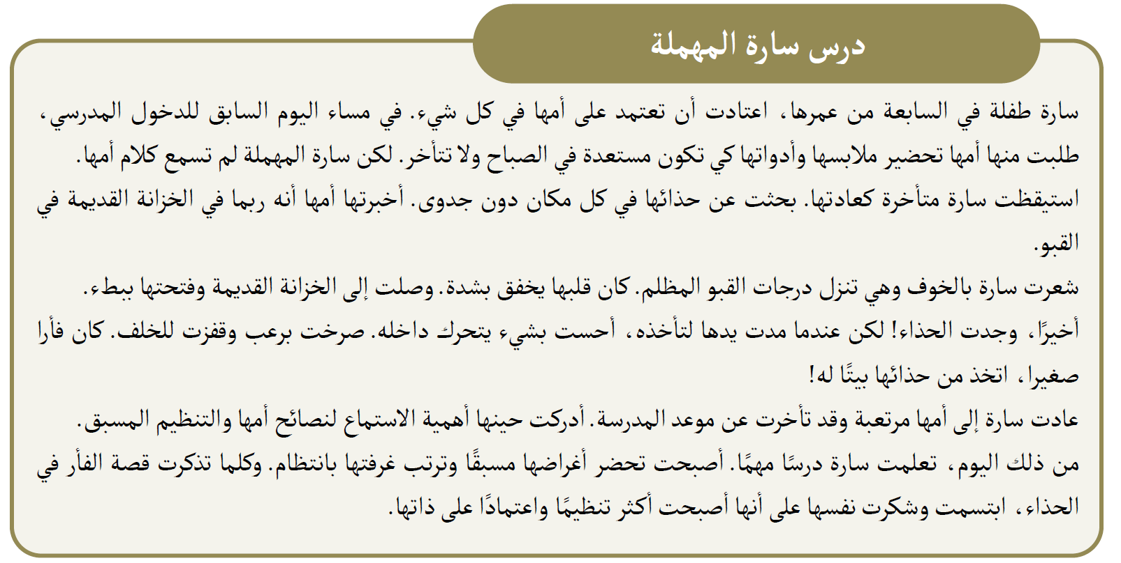

Slide 26
الآن، لنسترجع أحداث هذه القصة.
يتم فتح نقاش حول الأحداث التي تضمنتها القصة، مع تشجيع التلاميذ على التعبير.

Slide 27
ما الدرس الذي تعلمته سارة؟
يتم إعطاء الفرصة لأكبر عدد من التعلمين للإجابة عن السؤال مع التشجيع المستمر.

Slide 28
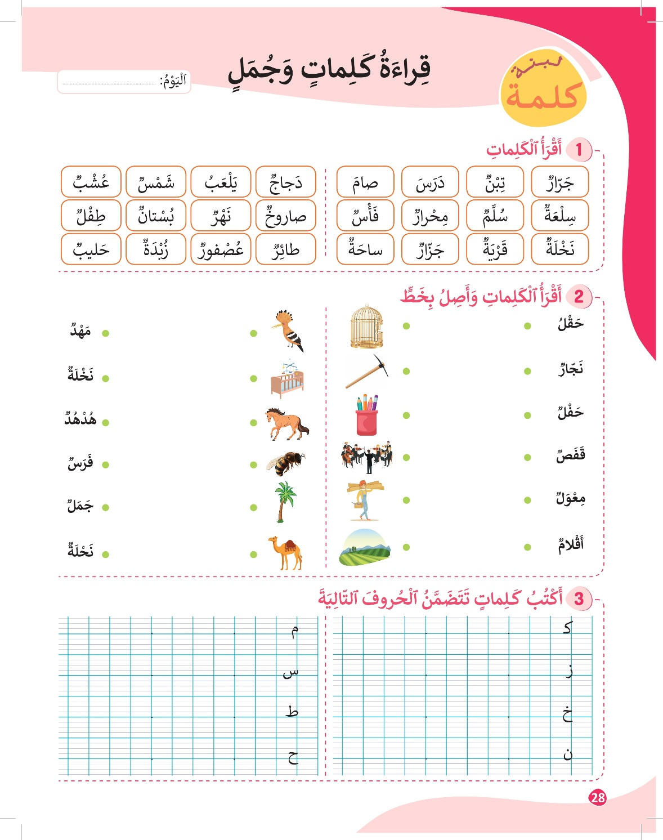
4
أنشطة القراءة والكتابة

Slide 29

انتبهوا جيدا، سأقرأ بدقة وبسرعة الكلمات المعروضة.
يحرص الأستاذ على جعل جميع التلاميذ منتبهين قبل الشروع في القراءة.

Slide 30
الآن، دوركم، من يتقدم إلى السبورة لقراءة الكلمات.
ينتدب الأستاذ بعض التلاميذ لقراءة الكلمات، مع تشجيعهم على احترام الدقة والسرعة.

Slide 31
انتبهوا جيدا، لنتذكر كيف نقوم بنقل الكلمات.
يناقش الأستاذ مع التلاميذ استراتيجية النقل: كلمة كلمة.

Slide 32
الآن، خذوا دفاتركم، وانقلوا هذه الكلمات.
يتنقل الأستاذ بين الصفوف ويحرص على تطبيق استراتيجية النقل.

Slide 33


خذوا النشاط رقم 1 على كراساتكم في الصفحة رقم 28، وقوموا بقراءة الكلمات بدقة وسرعة في ثنائيات.
يتنقل الأستاذ بين الصفوف ويحرص على انخراط الجميع في العملية

Slide 34

تذكروا، عندما يمتلئ شريط الوقت باللون الأزرق تختفي الكلمات، وما عليكم إلا الانتهاء من القراءة قبل اكتمال ملئه.

Slide 35
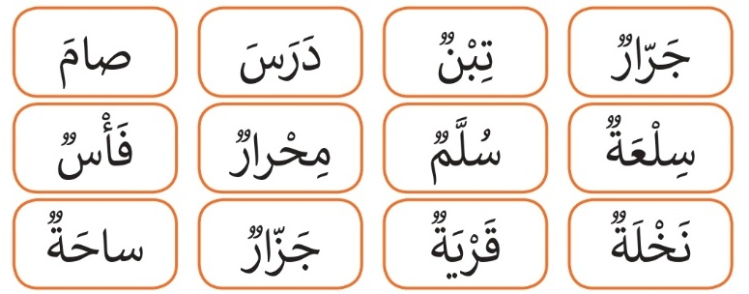
من يقرأ هذه الكلمات بسرعة وبدقة قبل انتهاء شريط الوقت؟
ينتدب الأستاذ في كل حصة خمسة تلاميذ للقراءة، ويقوم بقياس الزمن المستغرق في القراءة (يتم تغيير التلاميذ في كل حصة ويسجل الفائزون في كل حصة)

Slide 36
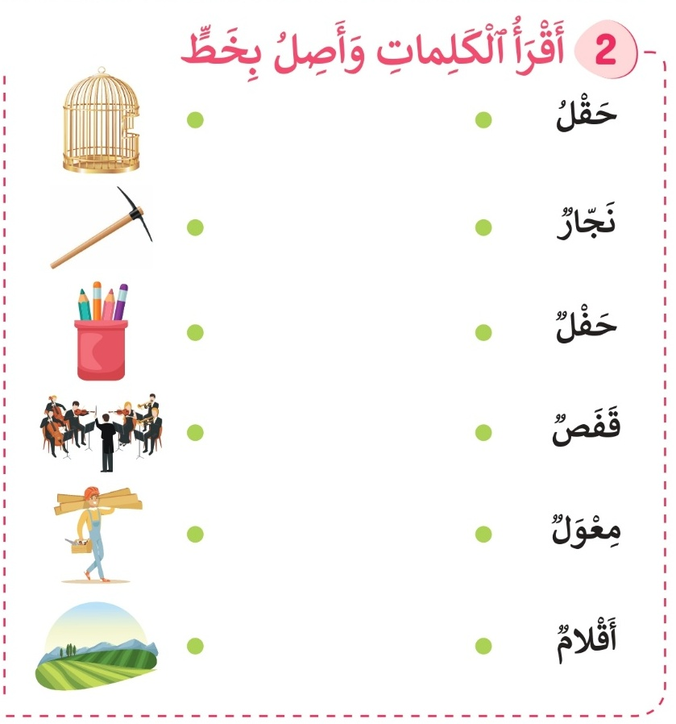
الآن، خذوا النشاط رقم 2. المطلوب ربط كل كلمة بالصورة المناسبة لها.
يشرح الأستاذ المطلوب بدقة، ويحرص على فهم الجميع للتعليمة.

Slide 37
سأنجز المطلوب بالنسبة للكلمة الأولى (حقل)، انتبهوا جيدا.
يقرأ الأستاذ الكلمة، ويحدد الصورة المطلوبة..

Slide 38
الآن دوركم، قوموا بإنجاز المطلوب بالنسبة لباقي الكلمات، ولا تنسوا، أقرأ الكلمة أولا، ثم أبحث عن الصورة المناسبة.
يتنقل الأستاذ بين الصفوف لتقديم الدعم.

Slide 39
لنصحح النشاط.
يتم التصحيح بشكل تفاعلي.

Slide 40
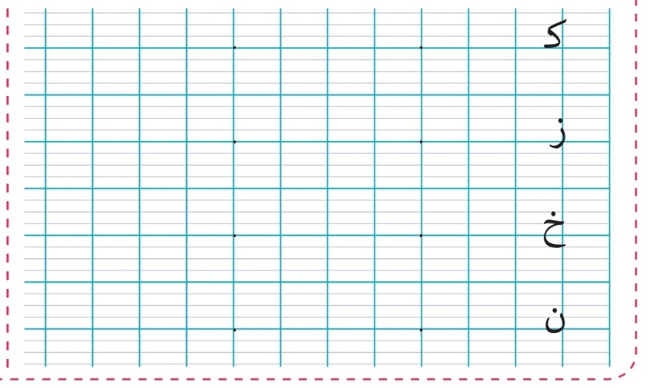
لننتقل إلى النشاط رقم 3، والمطلوب كتابة كلمتين تتضمنان الحرف المقدم في كل سطر.
يشرح الأستاذ المطلوب بدقة، ويحرص على فهم الجميع للتعليمة.

Slide 41
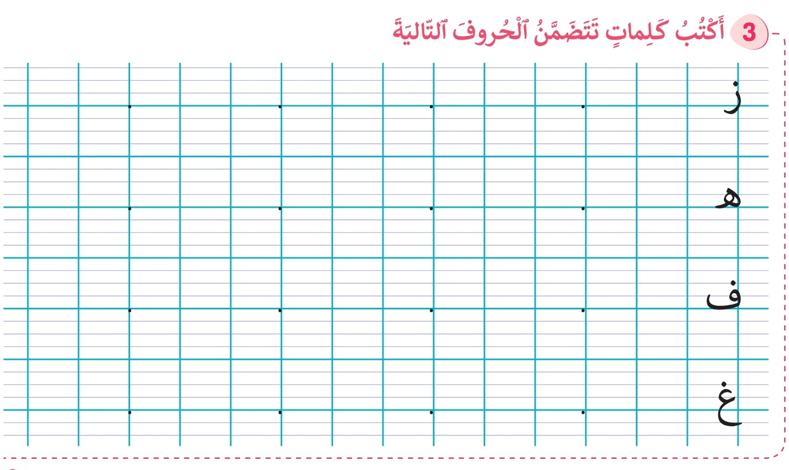
قوموا بإنجاز المطلوب بالنسبة لحرفي الزاي والهاء في السطرين الأول والثاني.
يتنقل الأستاذ بين الصفوف لتقديم الدعم.

Slide 42

لعبة سلة الكلمات
5
ألعاب

Slide 43

سنلعب الآن لعبة سلة الكلمات، قوموا بتشكيل حلقة.
يتم إعداد سلة صغيرة ونضع بطاقات كل بطاقة تتضمن كلمة من الكلمات التي تم تقديمها.

Slide 44

ستمررون السلة فيما بينكم وعندما تتوقف الموسيقى سيسحب صاحب السلة بطاقة ويقرأ الكلمة..
ينمذج الأستاذ أولا، ثم يحرص الأستاذ على تنظيم اللعبة وتيسير لعبها، وفي حالة أخطأ التلميذ ننتدب زميلا له للمساعدة.

Slide 45
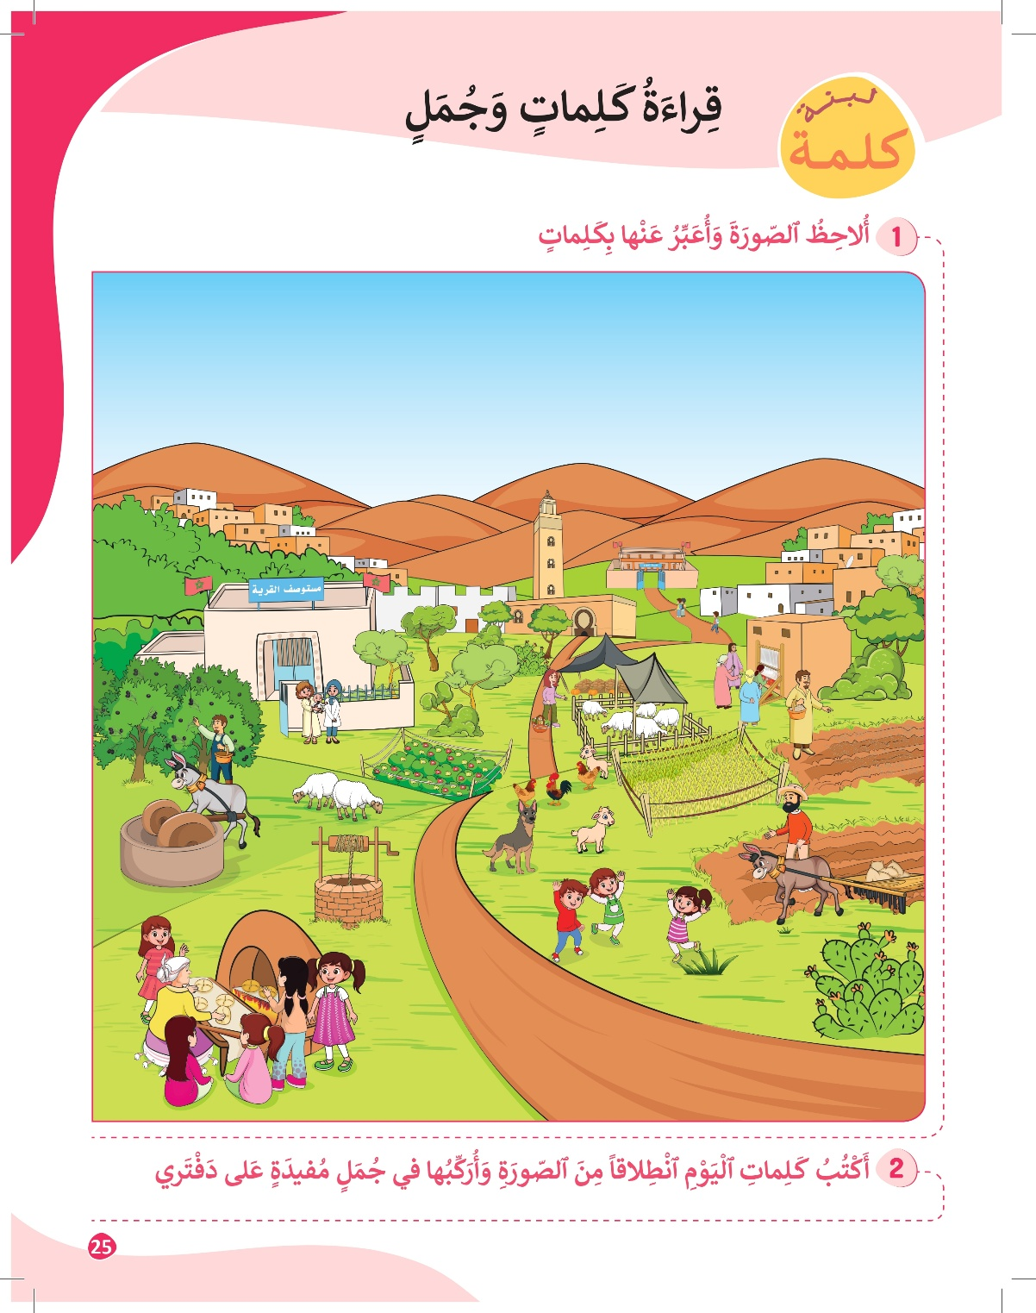

تذكير بالواجبات المنزلية
6
اختتام الحصة

Slide 46
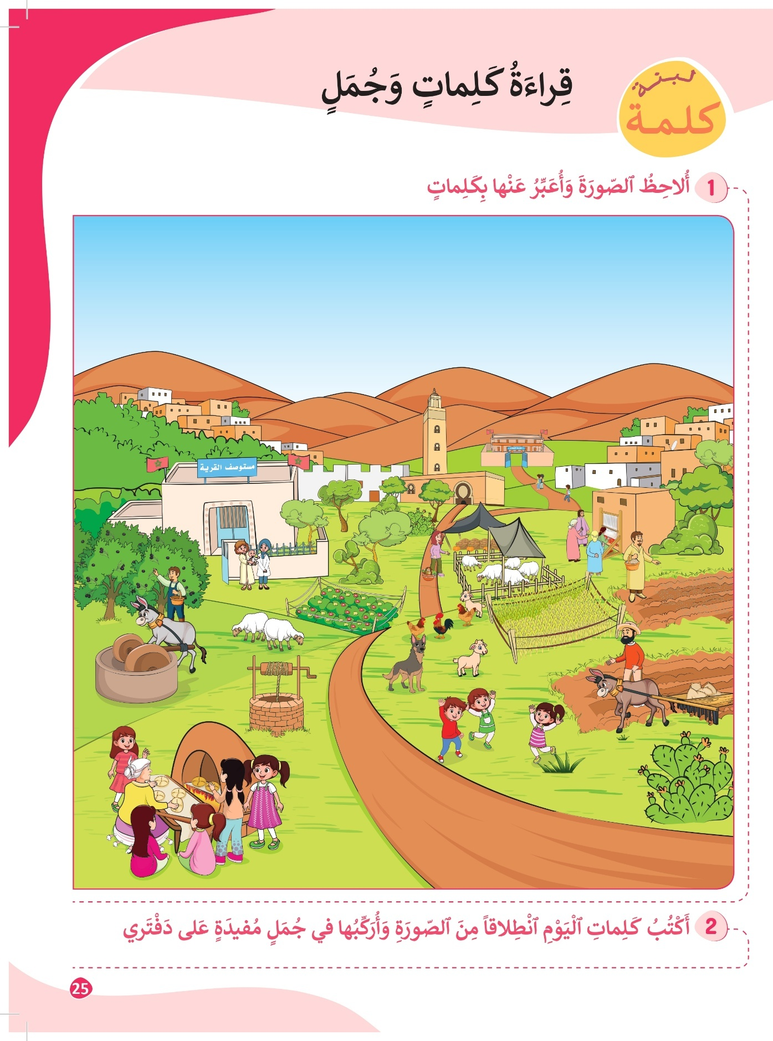
لنتذكر الواجبات المنزلية في الصفحة 25:
ألاحظ لوحة القرية وأعبر عنها بكلمتين ثم جملتين وأنقلها على دفتري.

Slide 47

لنتذكر الواجبات المنزلية في الصفحة 28:
النشاط 1 : أتدرب في المنزل على قراءة الكلمات بسرعة وبدقة
النشاط 3 : أكتب كلمات تتضمن حرف الخاء وحرف النون

Slide 48

إلى الحصة القادمة

